Slide 1






GOODTOUR
PROJECT
Copyright ⓒ 2016. All right reserved by BiBook.

Slide 2

I love Travel ♥
여행 멤버
이름 : 김혜진
역할 : 리더
특징 : 알파고
이름 : 최천진
역할 : 매니저
특징 : 친절함
Copyright ⓒ 2016. All right reserved by BiBook.
이름 : 김강일
역할 : 매니저
특징 : 군기반장
이름 : 김동욱
역할 : 일용직
특징 : 일을 회피함

Slide 3

GOODTOUR
PROJECT
구트투어(GOODTOUR)
우리 팀 프로젝트 소개
## # # #### ### # #
Copyright ⓒ 2016. All right reserved by BiBook.

Slide 4

GOODTOUR
PROJECT
상세정보
김혜진:
최천진:
김강일:
김동욱:
Copyright ⓒ 2016. All right reserved by BiBook.

Slide 5
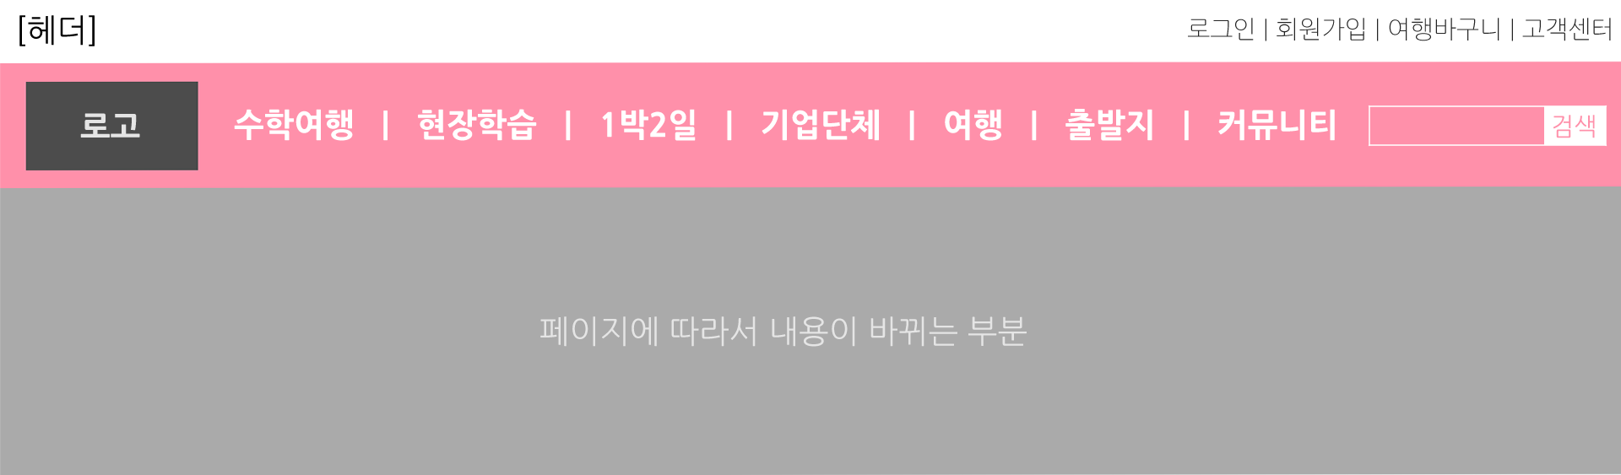
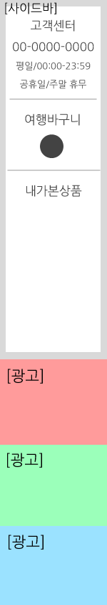

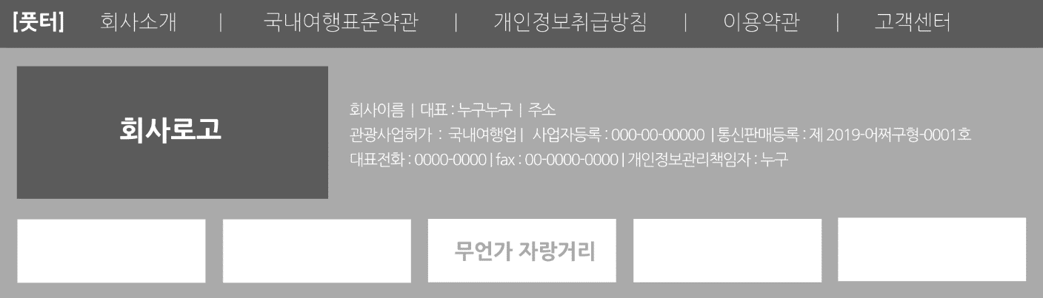
-상품리스트 페이지-
1.원하는 상품메뉴 클릭시
하단에 조건에 맞는 상품들이 정렬
2.클릭시 해당 상품의 상세페이지 로 이동
1
○○상품 | ○○상품
2
상품 이미지
상품제목
상품제목
상품제목

Slide 6
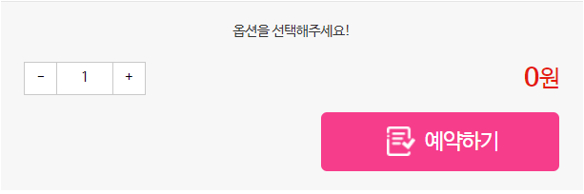
-해당상품 상세페이지-
1. 해당 상품의 이미지를 슬라이드 식 으로 표현 버튼 클릭시 이미지 슬라이드 버튼 클릭시
맞는 순서에 관한 이미지 출력
해당상품의 옵션 선택
해당상품의 인원수 결정 및 예약하기 버튼 클릭 시 조건에 맞는 결제페이지로 이동
해당 상품의 소개 및 이벤트 옵션 설명
1
상품제목 및 상품소개
2
옵션선택
상품 이미지
3
옵션을선택해 주세요
-
1
+
예약하기
4
상품 이벤트 및 옵션 설명

Slide 7
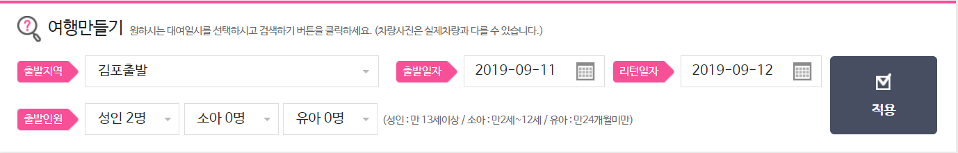
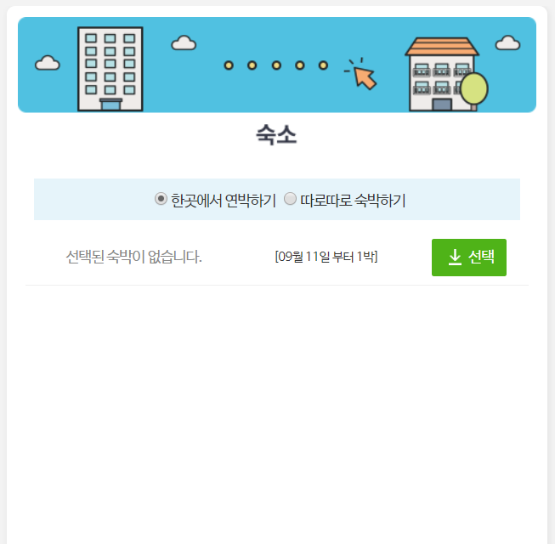
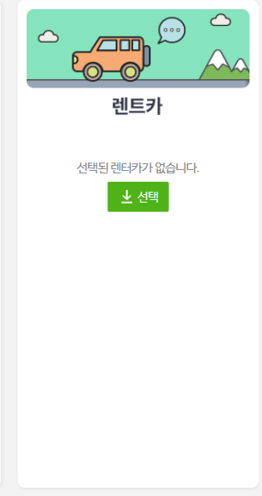
-여행만들기 페이지-
1. 원하는 조건을 설정하여 선택버튼 클릭시 에서 설정한 조건에 맞는 숙소 및 렌터카 설정 가능 그 후 결제페이지로 이동
2. 설정한 조건에 맞는 숙소 및 렌터카
3. 설정 후 여행만들기 설정 페이지에서 선택 한 상품들의 이름 가격이 출력
2
1
출발지역
출발일자
리턴일자
선택버튼
출발인원
성인 소아 유아 선택
숙소 이미지
렌트카
선택
2
선택
상품
이미지
상품이름 및 설명
3

Slide 8
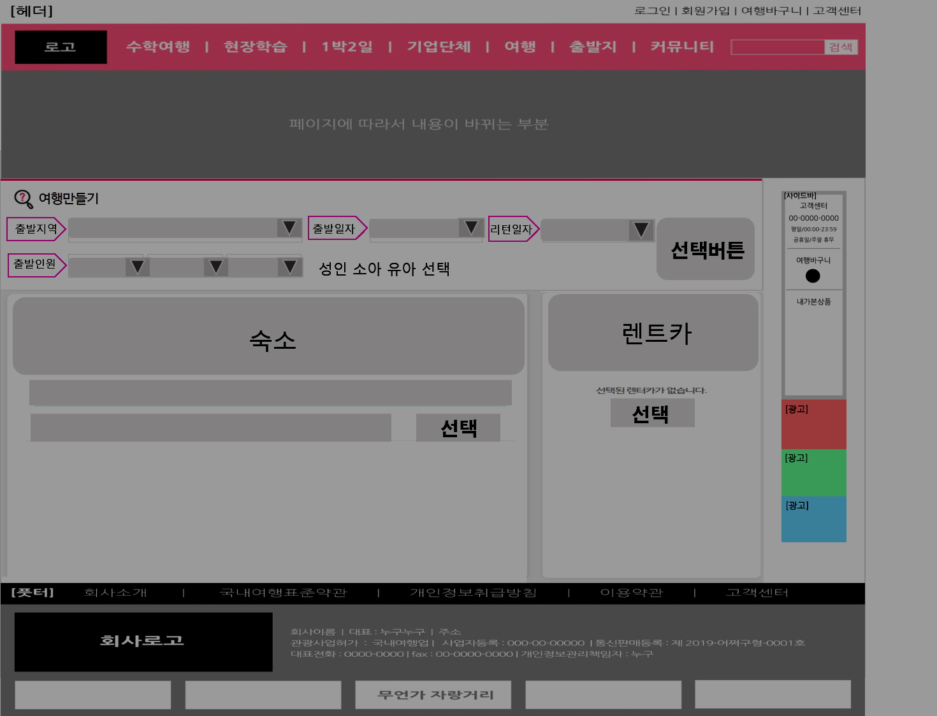
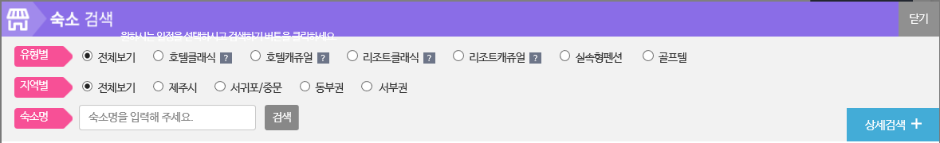
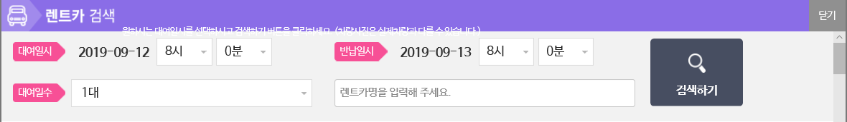
-여행만들기 선택 페이지-
해당 조건을 설정 하여 선택
1에서 설정한 조건들에 맞는 상품들을 출력
해당상품 클릭시 해당상품 선택하여 여행만들기 페이지에 출력
1
내용에 따라 바뀔수 있음
내용에 따라 바뀔수 있음
상품이미지
3
2
렌트카
상품제목 및 가격
선택
조건에 맞는 상품들 출력
조건에 맞는 상품들 출력

Slide 9
텍스트

Slide 10
텍스트

Slide 11
텍스트

